Slide 1
國立中央大學 電機工程學系 緯創合作策略
日期: 8 / 11
主題:場域模擬器

Slide 2
目錄
1.
場域架構
2.
環境設計
3.
PV發電量資訊
4.
Rule-base策略

Slide 3

場域架構
Grid
MPPT
Battery
PV
Load

Slide 4
環境設計
PV：177.84 kW (使用目前中央大學白色能源屋太陽能資訊)
共需收集晴、陰和雨三種發電量資訊
使用可調整scale
Load：?kW (緯創竹北AI場資訊)
提出需削減負載資訊
使用可調整scale
Battery 容量：?kWh
使用竹北AI場資訊提出電池容量合理的區間(負載量、併接點)
使用可調整scale
PCS：
需有配合電池容量在0.5c~1c的scale可以調整
充電大小需可調整scale(50%~80%)，或是直接

Slide 5
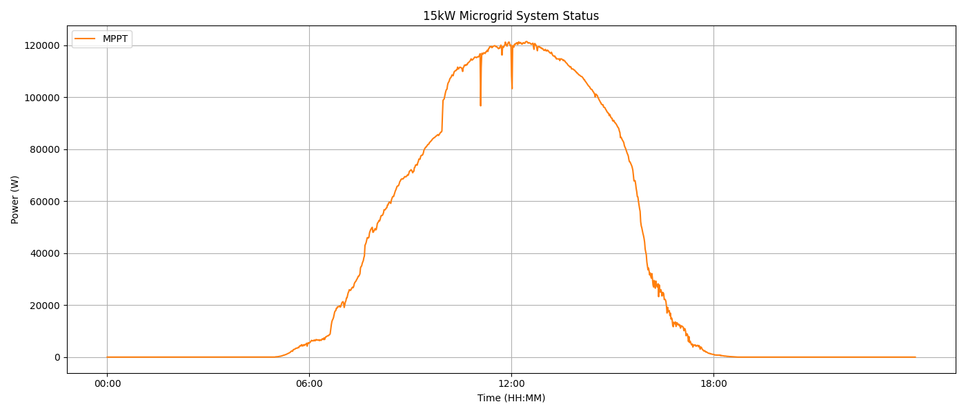
PV發電量資訊
晴天

Slide 6
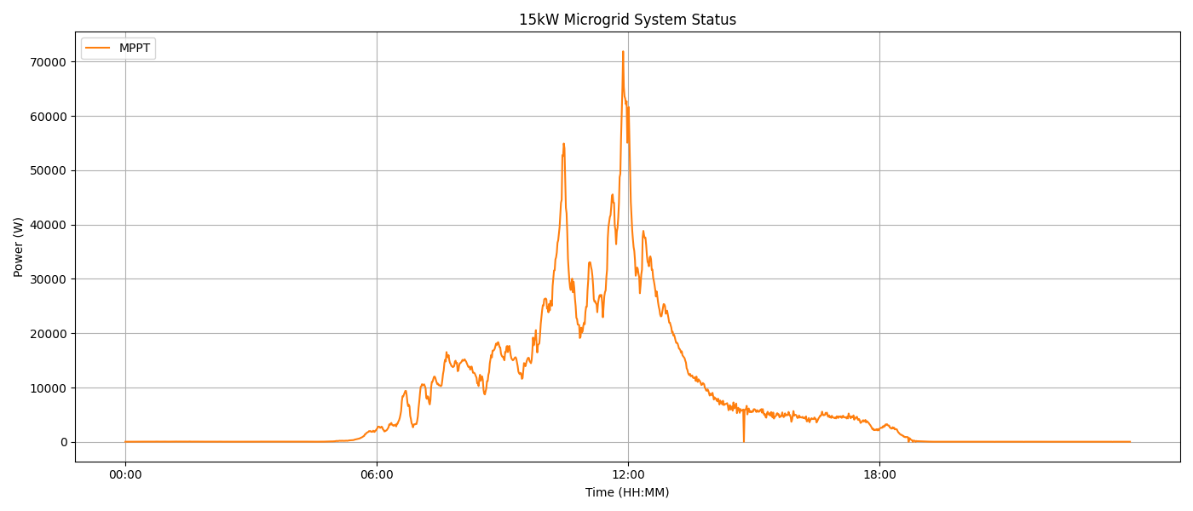
PV發電量資訊
陰天

Slide 7
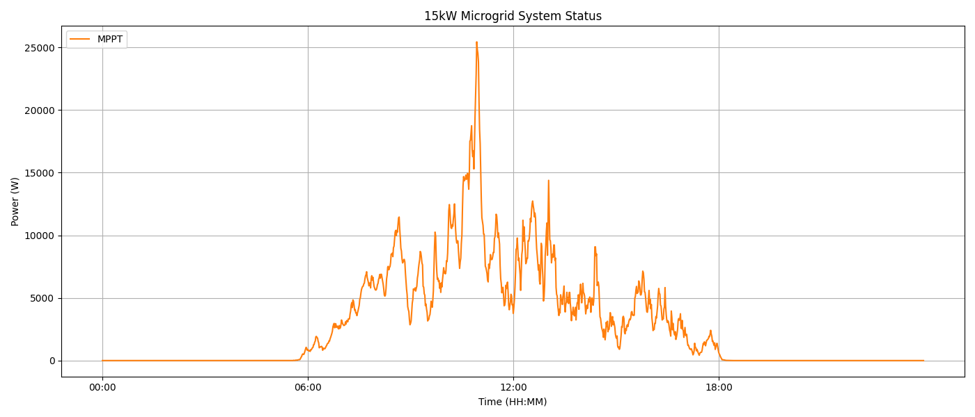
PV發電量資訊
雨天

Slide 8
Rule-base策略
Off-peak (00:00-09:00, 共9小時)
策略:負載完全使用市電和PV，並使用使用市電衝儲能電池
保護:當SoC高於95%時，停止充電
費用:1.9 NTD/kWh
Semi-peak (09:00-16:00, 共7小時)
策略:負載完全使用市電和PV
費用:4.26 NTD/kWh

Slide 9
Rule-base策略
Peak (16:00-22:00, 共6小時)
策略:負載完全使用儲能電池和PV，若PCS功率小於負載則多餘電力將由市電提供
保護:當SoC小於等於20%時，不使用儲能電池，單純使用市電與PV
費用:6.89 NTD/kWh
Semi-peak (22:00-24:00, 共2小時)
策略:負載完全使用市電和PV
費用:4.26 NTD/kWh

Slide 10
Thank you for watching.

